Slide 1
拡張ダイクストラ
WUPC2012 E - 会場への道
2012年6月10日
早稲田大学 情報理工学研究科 坂本 一憲

Slide 2
WUPC2012 E - 会場への道
典型的な拡張ダイクストラ問題
ダイクストラ法で解けるようにグラフを拡張
制約を満たすようにグラフを変形する手法
ダイクストラ法の制約
S → X → Gという経路について， S → X → G の最短経路は S → Xの最短経路を内包
拡張ダイクストラ法で対処可能かも
負の閉路がない
ベルマンフォード法で検出可能（cf. 最強の呪文）
ダイクストラ法では負の閉路があるかどうかも判定負荷
今回の問題は？

Slide 3
制約に反する例
街0
1
街1
1
街2
1
街3
3
× (コスト3) 0 → 1 → 2 → 3
○ (コスト4) 0 → 2 → 3

Slide 4
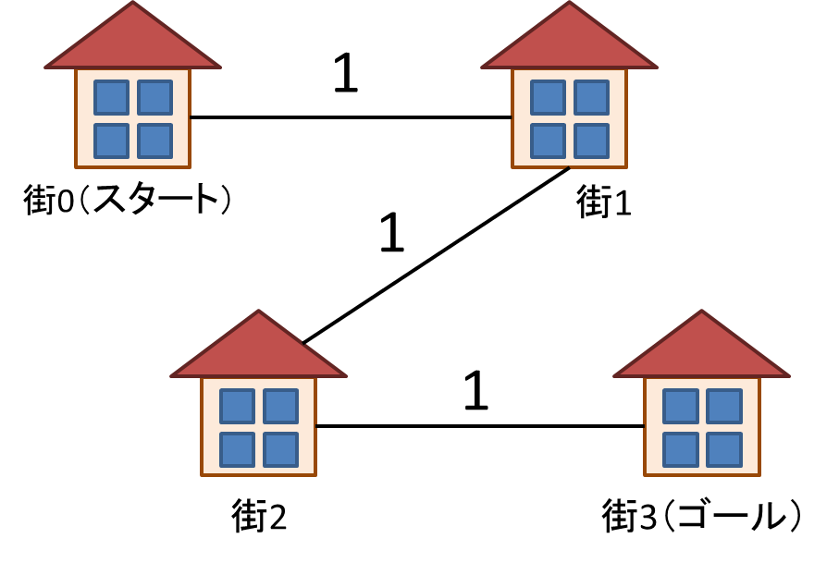
問題文中のサンプル
× (コスト4) 0 → 1 → 2 → 3
○ (コスト7) 0 → 1 → 2 → 1 → 2 → 1 → 2 → 3

Slide 5
拡張ダイクストラ法
街0 コスト0
街1 コスト1
街2 コスト2
街3 コスト3
街1 コスト3
街2 コスト4
街3 コスト5
街とコストの組み合わせた拡張グラフについて， 最短経路を探索！
街1 コスト5
街2 コスト6
街3 コスト7
街1 コスト8
街2 コスト9
街3 コスト10
コストのバリエーションは どこまで？

Slide 6
ダイクストラ法のテンプレ
元々のグラフの定義
探索する状態空間上の状態の定義
単純なケースでは，探索状態空間＝元々のグラフ
複雑であれば，解けるように拡張したグラフ
グラフ構築のルーチン
ダイクストラ法のルーチン

Slide 7
元々のグラフの定義
static class Town {
public List<Road> roads;
public Town() {
roads = new ArrayList<Road>();
}
}
static class Road {
public int to, cost;
public Road(int to, int cost) {
super();
this.to = to;
this.cost = cost;
}
}
Node/Edgeによる定義
int[][] graph;
graph[from][to]
= cost;
二次元配列による定義

Slide 8
探索状態空間上の状態の定義
static class State implements Comparable<State> {
public int town;
public int cost;
public State(int town, int cost) {
super();
this.town = town;
this.cost = cost;
}
@Override
public int compareTo(State o) {
// コストが小さい順（昇順）にソートするための比較演算子
// Quiz: コストが大きい順にソートするためには？
return cost - o.cost;
}
}
優先度付きキューで扱うために比較メソッドの定義が必要
最短経路の最短について定義
今回は最短＝コストが小さい

Slide 9
グラフ構築のルーチン
Scanner sc = new Scanner(in);
int nTowns = sc.nextInt();
int nRoads = sc.nextInt();
Town[] towns = new Town[nTowns];
for (int i = 0; i < towns.length; i++) {
towns[i] = new Town();
}
for (int i = 0; i < nRoads; i++) {
int from = sc.nextInt();
int to = sc.nextInt();
int cost = sc.nextInt();
towns[from].roads.add(new Road(to, cost));
towns[to].roads.add(new Road(from, cost));
}
System.out.println(dijkstra(0, nTowns - 1, towns));
無向グラフの場合は 両端から有向辺を張る

Slide 10
ダイクストラ法のルーチン
優先度付きキューの初期化
優先度＝最短経路に該当する概念：経路長やコスト
スタート状態の追加
while (!que.isEmpty()) {/*探索処理*/} を書く
ループを抜ける＝経路がない
whileループ内で
キューから状態を取り出す
最短経路順，つまり，コストが少ない順に
ゴール判定：取り出した状態がゴールかどうか
到達判定：既に到達した状態なら次の状態へ
遷移可能な次の状態を全てキューに追加

Slide 11
4や7の倍数の制約なし
private int dijkstra(int start, int goal, Town[] towns) {
// 到達済みかどうかチェックするためのテーブル
boolean[] reached = new boolean[towns.length];
// 初期状態の生成
PriorityQueue<State> que = new PriorityQueue<State>();
que.add(new State(start, 0));
while (!que.isEmpty()) {
State state = que.poll();
// ゴール判定
if (state.town == goal) { return state.cost; }
// 到達済みチェック
if (reached[state.town]) { continue; }
reached[state.town] = true;
// 現在の状態から到達可能な状態をキューに追加
for (Road road : towns[state.town].roads) {
que.add(new State(road.to, state.cost + road.cost));
}
}
// 念の為に非検査例外（tryで囲む必要のない例外）を投げておく
throw new RuntimeException();
}

Slide 12
4や7の倍数の制約あり
private int dijkstra(int start, int goal, Town[] towns) {
// 到達済みかどうかチェックするためのテーブル
boolean[][] reached = new boolean[towns.length][4 * 7];
// 初期状態の生成
PriorityQueue<State> que = new PriorityQueue<State>();
que.add(new State(start, 0));
while (!que.isEmpty()) {
State state = que.poll();
// ゴール判定
if (state.town == goal) {
if (state.cost % 4 == 0 || state.cost % 7 == 0) { return state.cost; }
// 特別ルール「一度会場に着いたらそれ以上移動することはできない」
continue;
}
// 到達済みチェック
if (reached[state.town][state.cost % 28]) { continue; }
reached[state.town][state.cost % 28] = true;
// 現在の状態から到達可能な状態をキューに追加
for (Road road : towns[state.town].roads) {
que.add(new State(road.to, state.cost + road.cost));
}
}
// 念の為に非検査例外（tryで囲む必要のない例外）を投げておく
throw new RuntimeException();
}

Slide 13
Tipsとまとめ
幅優先は遷移回数を最短にしたダイクストラ法
到達判定はHashSetを使っても良い
その際は，hashCode(), equals() を 適切にオーバーライド
まとめ
優先度付きキューの初期化
キューに要素が存在する限りループ
抜けたら最短経路が存在しない
キューから状態を取り出す
ゴール判定，到達済み判定
遷移可能な次の状態をキューに追加
拡張ダイクストラ：探索空間を拡張

